Slide 1

Федеральное государственное бюджетное образовательное учреждение высшего образования
«Национальный исследовательский университет «МЭИ».
Институт энергомашиностроения и механики.
Кафедра робототехники, мехатроники, динамики и прочности машин.
Выпускная квалификационная работа
на тему: «Мультиагентное взаимодействие роя роботов»
Направление: 15.03.06 Мехатроника и робототехника
Образовательная программа: Компьютерные технологии управления в робототехнике и мехатронике
Студент: Разорвин Андрей Дмитриевич
Группа: С-12б-20
Научный руководитель: Адамов Борис Игоревич

Slide 2
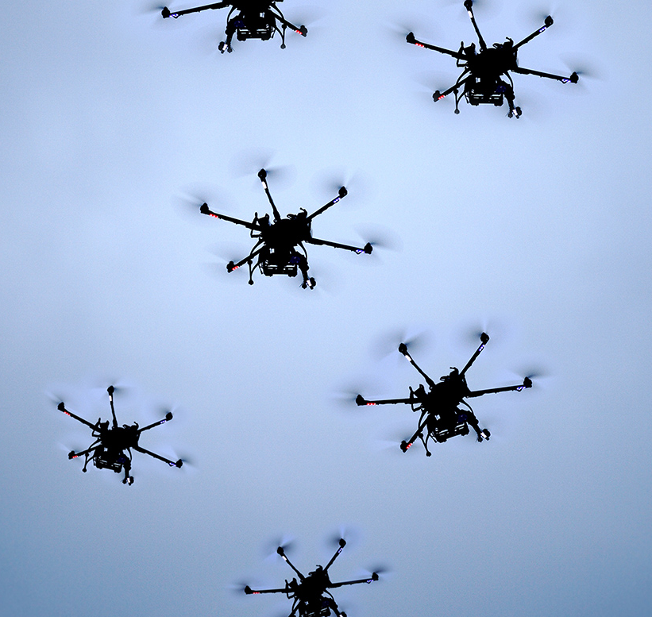
Актуальность
Применение мультиагентных алгоритмов управления роем роботов, является инновационным подходом в робототехнике, позволяя роботам-агентам действовать автономно и координировано, обеспечивая высокую адаптивность и эффективность при решении сложных задач.
Применение таких систем актуально в различных сферах, включая промышленность, военную сферу и исследование местности.

Slide 3
Цель работы
Целью данной работы является разработка и исследование алгоритмов мультиагентного взаимодействия роя роботов для решения задачи нахождения кратчайшего пути для каждого робота-агента.
Исходя из цели работы, выделим следующие задачи:
— формирование математической модели,
— создание программы для моделирования,
— разработка алгоритмов,
— оценка эффективности и применимости алгоритмов в реальных условиях.

Slide 4
Мультиагентная задача
Поставим задачи, которые должна решать наша мультиагентная система:
— переместить каждого агента роя из своего начального положения в целевое;
— избегать столкновения агентов роя друг с другом и с окружающими препятствиями;
— выполнить задачу наиболее эффективно по времени.
Для решения этой задачи каждый агент роя роботов должен определять своё местоположение, уметь планировать свой путь, учитывать положения окружающих роботов и соблюдать требования, заданные для всего роя.

Slide 5
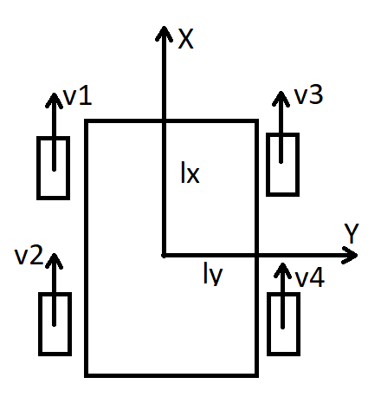
Математическая модель
Вектор состояния:
Уравнения связи координат и скоростей дифференциального привода:

Slide 6
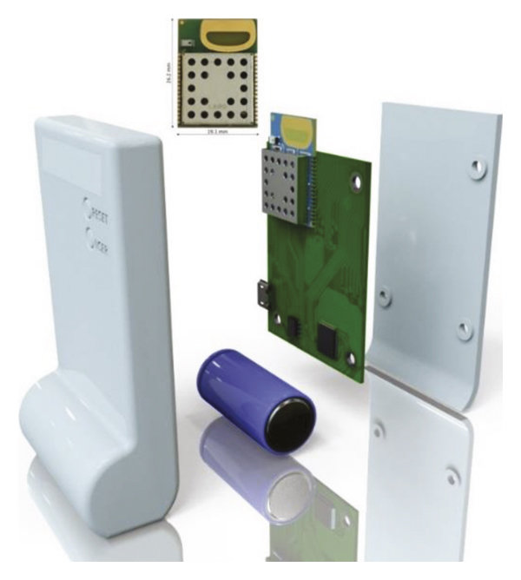



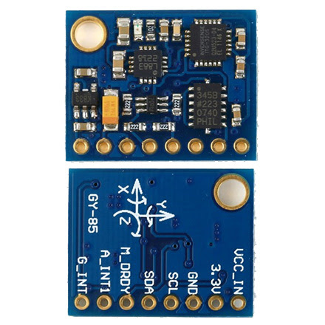


Математическая модель
Модель определение положения робота:
Модель определение ориентации робота:

Slide 7
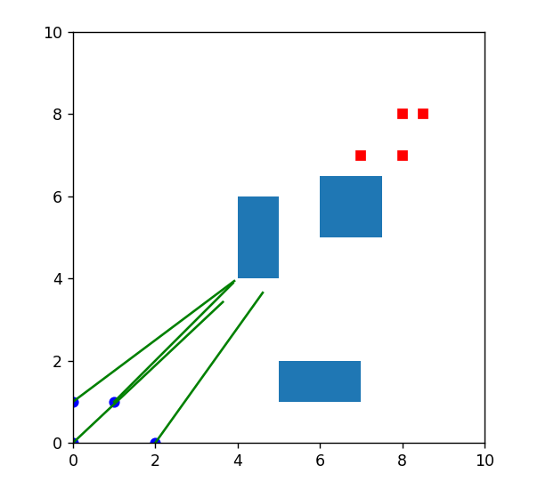
Разработка программы компьютерного моделирования
Основные сущности и функции, которые должны учитываться при моделирования:
— робот: автономный агент,
— целевая позиция,
— модель движения
— алгоритмы восприятия и обхода препятствий

Slide 8
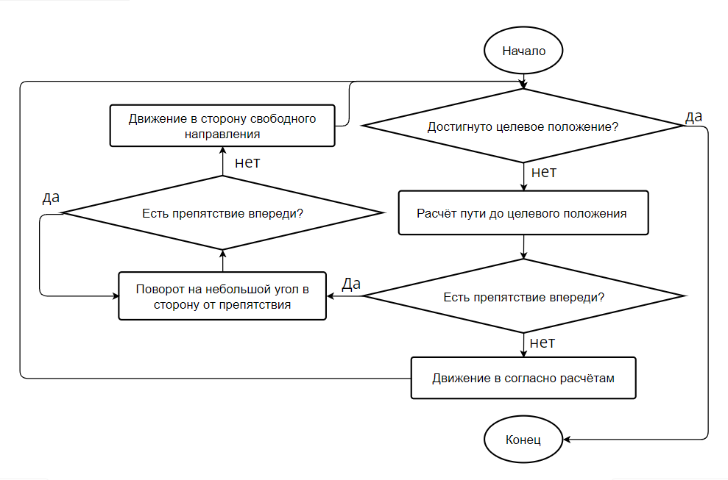

COM алгоритм
Common sense (COM) или алгоритм на основе здравого смысла: каждый робот действует по простому алгоритму, продвигаясь к целевой точке по прямой и объезжая препятствия и других роботов. Положения других роботов алгоритм учитывает только при сближении для избежания столкновений.

Slide 9
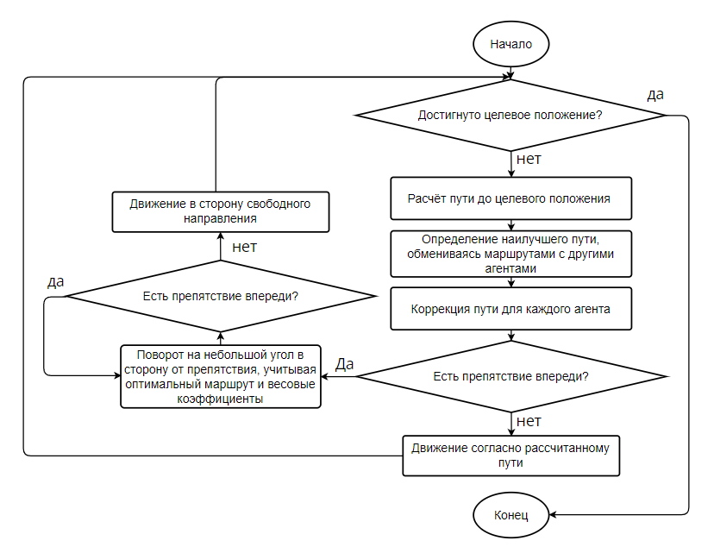
PSO алгоритм
Алгоритм роя частиц (PSO), применяемый в данной программе, представляет собой вариацию метода роя частиц, в основе которого лежит концепция социального взаимодействия и обмена информацией между частицами (в данном случае роботами-агентами), что позволяет каждой частице адаптироваться и улучшать своё положение в пространстве в соответствии с опытом других частиц.

Slide 10
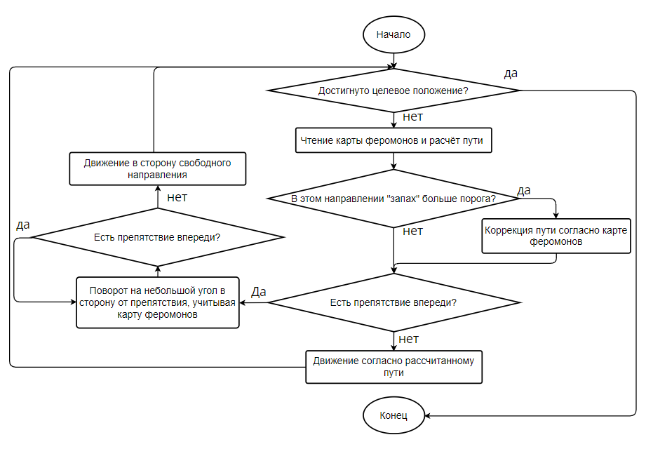

ACO алгоритм
Муравьиный алгоритм в контексте управления роем роботов, адаптируется для оптимизации маршрутов движения в заданной среде с препятствиями, используя концепцию феромонов для маркировки и выбора оптимальных путей.

Slide 11
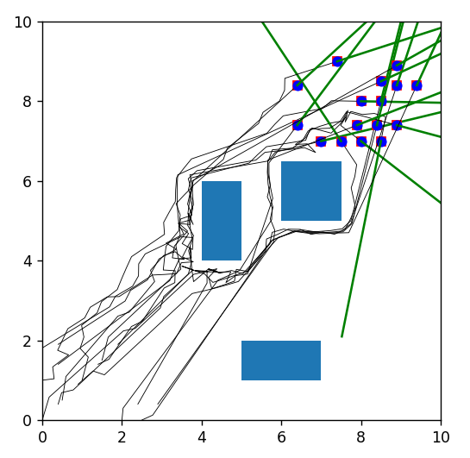
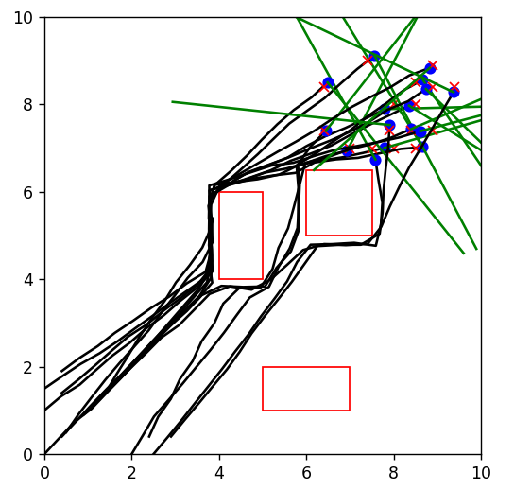
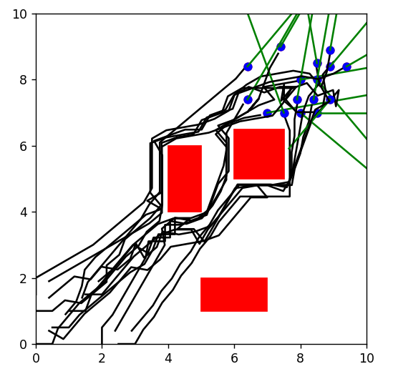
Результаты моделирования
Траектории роя роботов в программе моделирования для 16 агентов.
COM
PSO
ACO

Slide 12
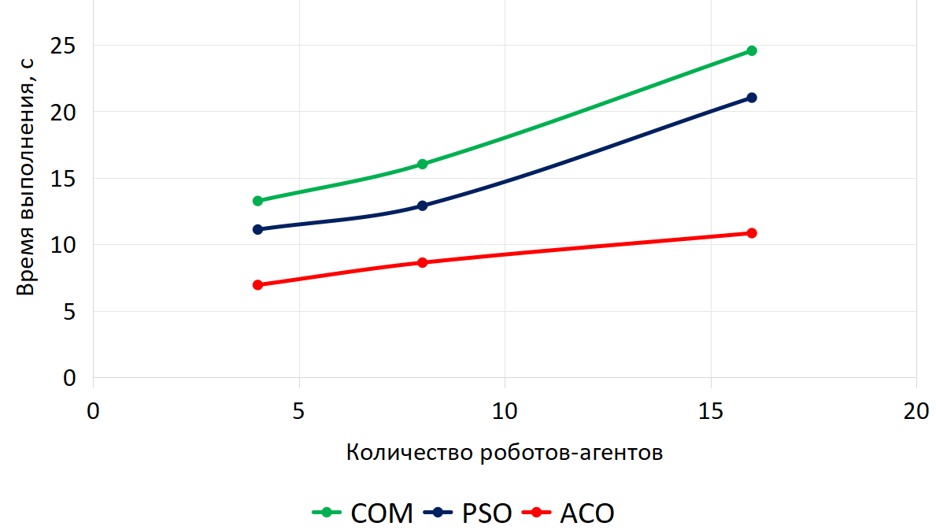
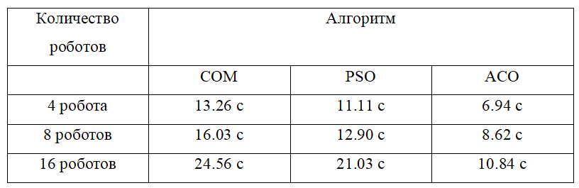
Результаты моделирования
Моделирование:

Slide 13
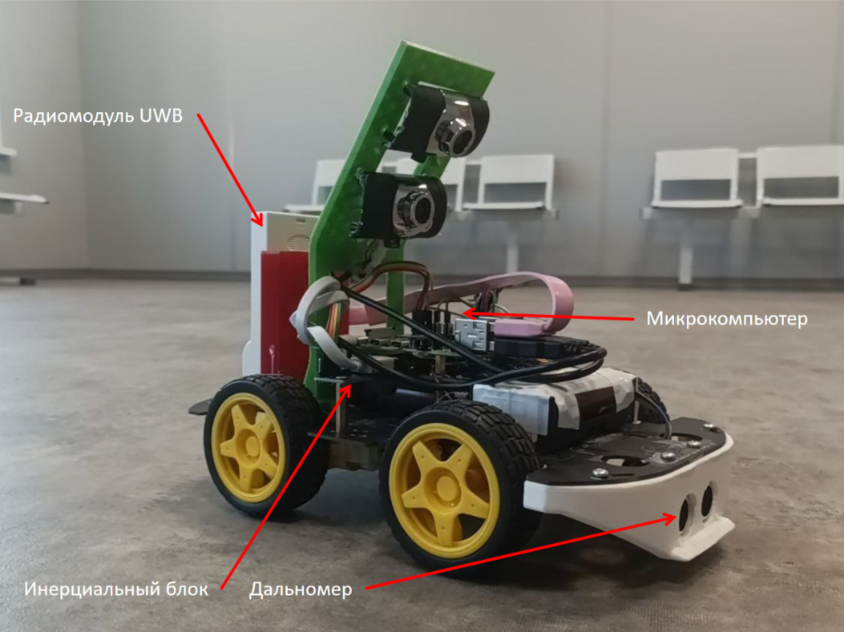
Натурный эксперимент
Состав мибильных роботов:
1 - Raspberry Pi 4
2 - моторы с редукторами
3 - драйвер электродвигателей
4 - элемент питания
5 - ультразвуковой дальномер
6 - инерциальный датчик
7 - радиомодуль MDEK1001.

Slide 14
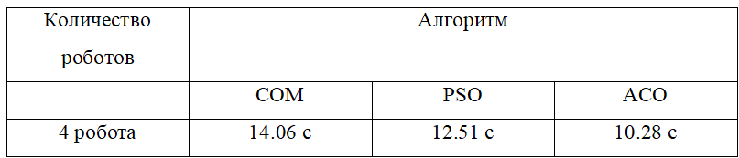
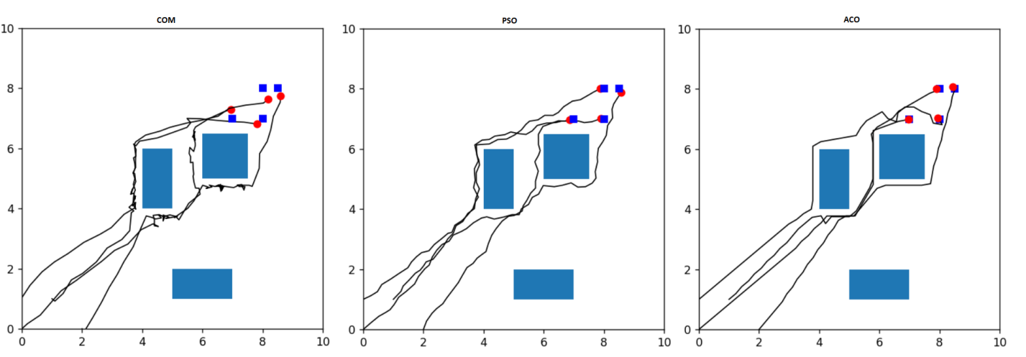
Результаты натурного эксперимента и анализ проделанной работы

Slide 15
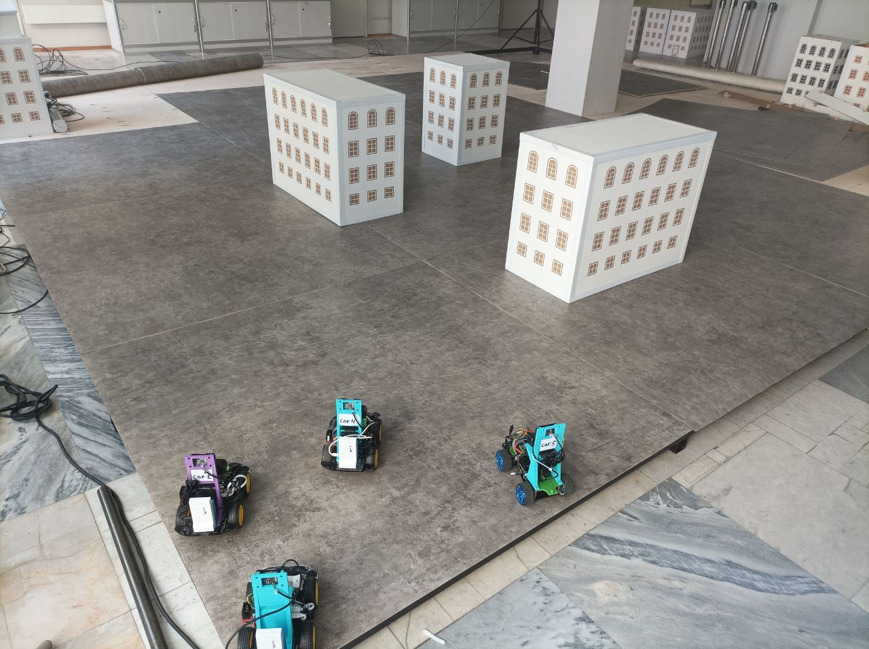
Заключение
Разработана математическая модель роя роботов, программа для моделирования и проведён натурный эксперимент.
Были рассмотрены три алгоритма мультиагентного взаимодействия: алгоритм на основе здравого смысла (COM), метод роя частиц (PSO) и алгоритм на основе муравьиного алгоритма (ACO). Алгоритм ACO по результатам моделирования и эксперимента был наиболее эффективен.

